Slide 1
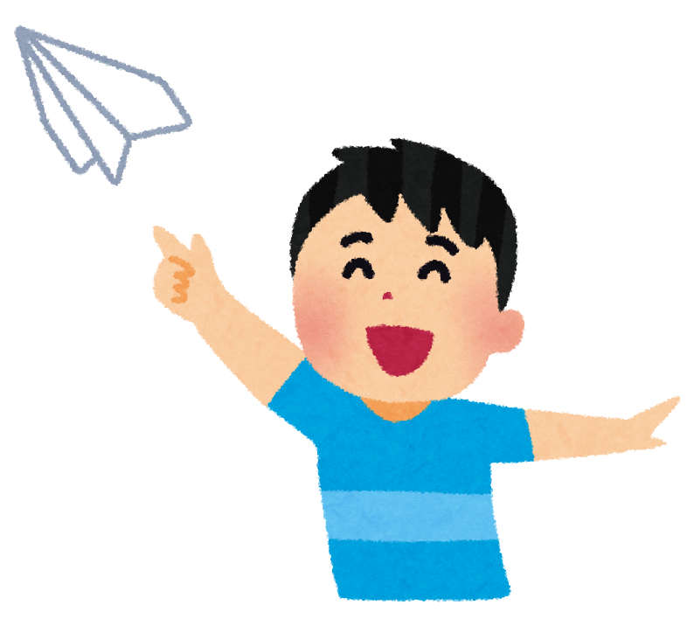
応用プロジェクト ブレインマシーンインターフェース 中間発表 α波で紙飛行機を飛ばそう(仮)
小林、篠田、中川

Slide 2
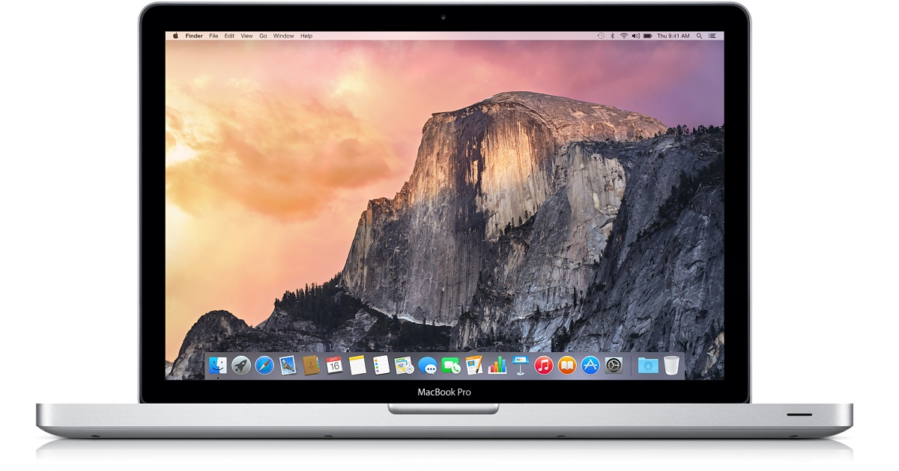
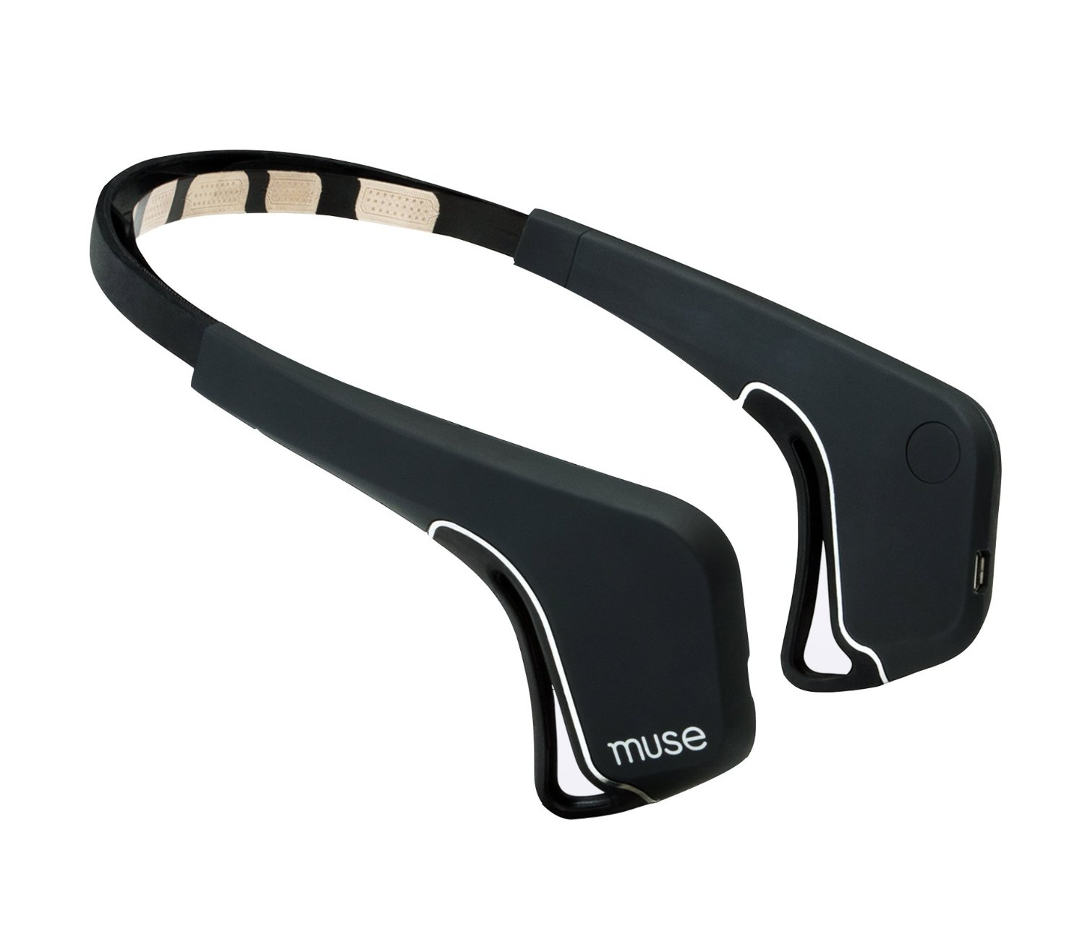
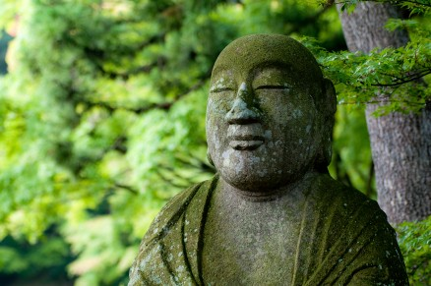
概要
人間の脳がリラックスしている時に出るα波を利用して、紙飛行機をできるだけ遠くまで飛ばすゲーム
必要なもの
パソコン
muse
平常心

Slide 3
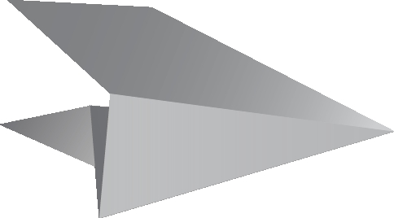
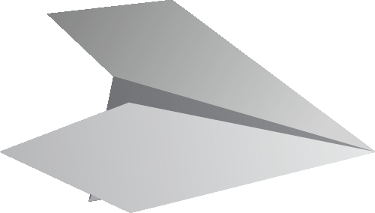
システム
プレイヤーはmuseを装着し、α波を計測しながらゲームにトライ
4つの電極から得られるα波の振幅（の絶対値）を加算平均した値が、
一定以上なら飛行機が上昇
一定以下なら飛行機が下降
紙飛行機が地面に達したらゲームオーバー

Slide 4

ユーザーを楽しませる工夫
ステージ選択が可能
ホラーステージ
突然表示される恐怖画像
超科学的肝試し

Slide 5
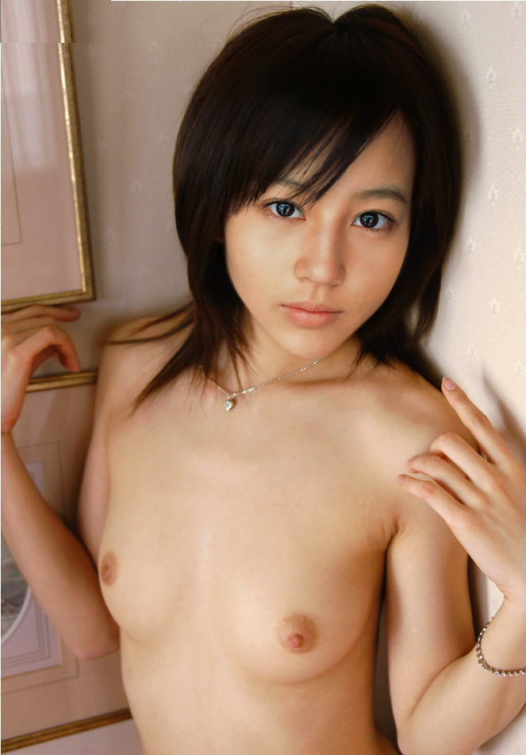
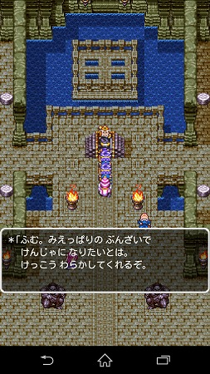
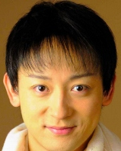

ユーザーを楽しませる工夫
ステージ選択が可能
おとなのステージ
突然表示されるアーンな画像
真の賢者を決める戦い
しすそう

Slide 6
ユーザーを楽しませる工夫
飛距離を加算していきゲームオーバー時にスコアを表示
一定距離を越えるごとに画像の露出度が高まってより平常心を試せる（かもしれない）

Slide 7
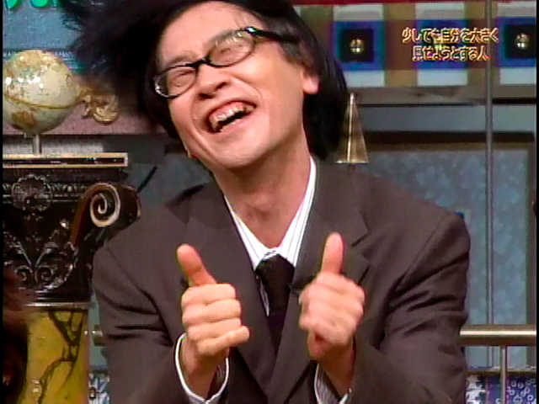
技術的な特徴
ステージ選択にはmuseのaccel機能を使用、頭を振るだけで選択可能。
キーボードを介さずに、脳波と頭の挙動のみで操作可能。

Slide 8
今後の課題
飛距離に応じて表示する画像を変える？
ステージの種類？
人によってα波のレベルが違う
はじめに平均値を計測するフェイズが必要？

